Slide 1
从饮茶风俗看宋元经济与社会变迁
植茶之变：南方开发；雇工经营
茶具之变：文人审美；海上瓷路
茶商之变：商人入仕；商业社会
茶肆之变：经营革命；市民社会

Slide 2
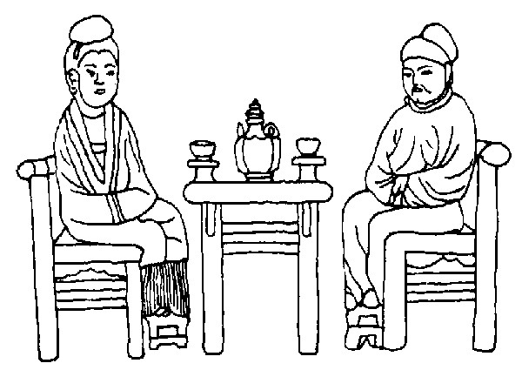
第11课 辽宋夏金元的经济与社会

Slide 3
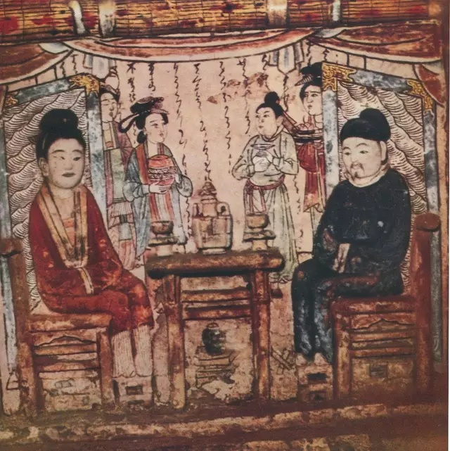
北宋中期河南禹县赵大翁夫妇墓葬壁画
Notes:
河南禹县白沙镇1号宋墓前室西壁的墓主夫妇对坐宴饮图，画面上方砖雕卷帘并绘以幔帐，幔帐下方的正中位置砖雕桌案、注壶和两个茶盏，桌案两侧又雕出两把椅子，以及袖手对坐的墓主夫妇。其中男性墓主，面蓄胡须，头戴蓝帽，身穿圆领蓝袍；女性墓主，头梳高髻，身着绛襦白裙。两人皆侧身面东观看东壁的乐舞表演。墓主夫妇的背后还各绘一堵屏风，两屏之间则绘以分别手捧圆盒、唾壶和果盘的男女侍者。给人印象颇深的是，画中的墓主夫妇像以及桌椅、注壶和茶盏等，即是以浮雕加彩绘的方式完成的，看上去格外真切、醒目。根据目前的考古发现与研究，这类墓主夫妇对坐像，大都出自中小地主阶层的墓葬，其出现时间约当北宋中期神宗年间（1068-1085年），而且首先是以北宋两京地区为中心，逐步向周围扩散，以致成为宋金时期广泛流行于中原北方地区的墓葬装饰题材。

Slide 4
盖人家每日不可缺者，柴、米、油、盐、酱、醋、茶。
--南宋 吴自牧
积年不啜建溪茶, 心窃黄尘塞五车。
---元朝 耶律楚材

Slide 5
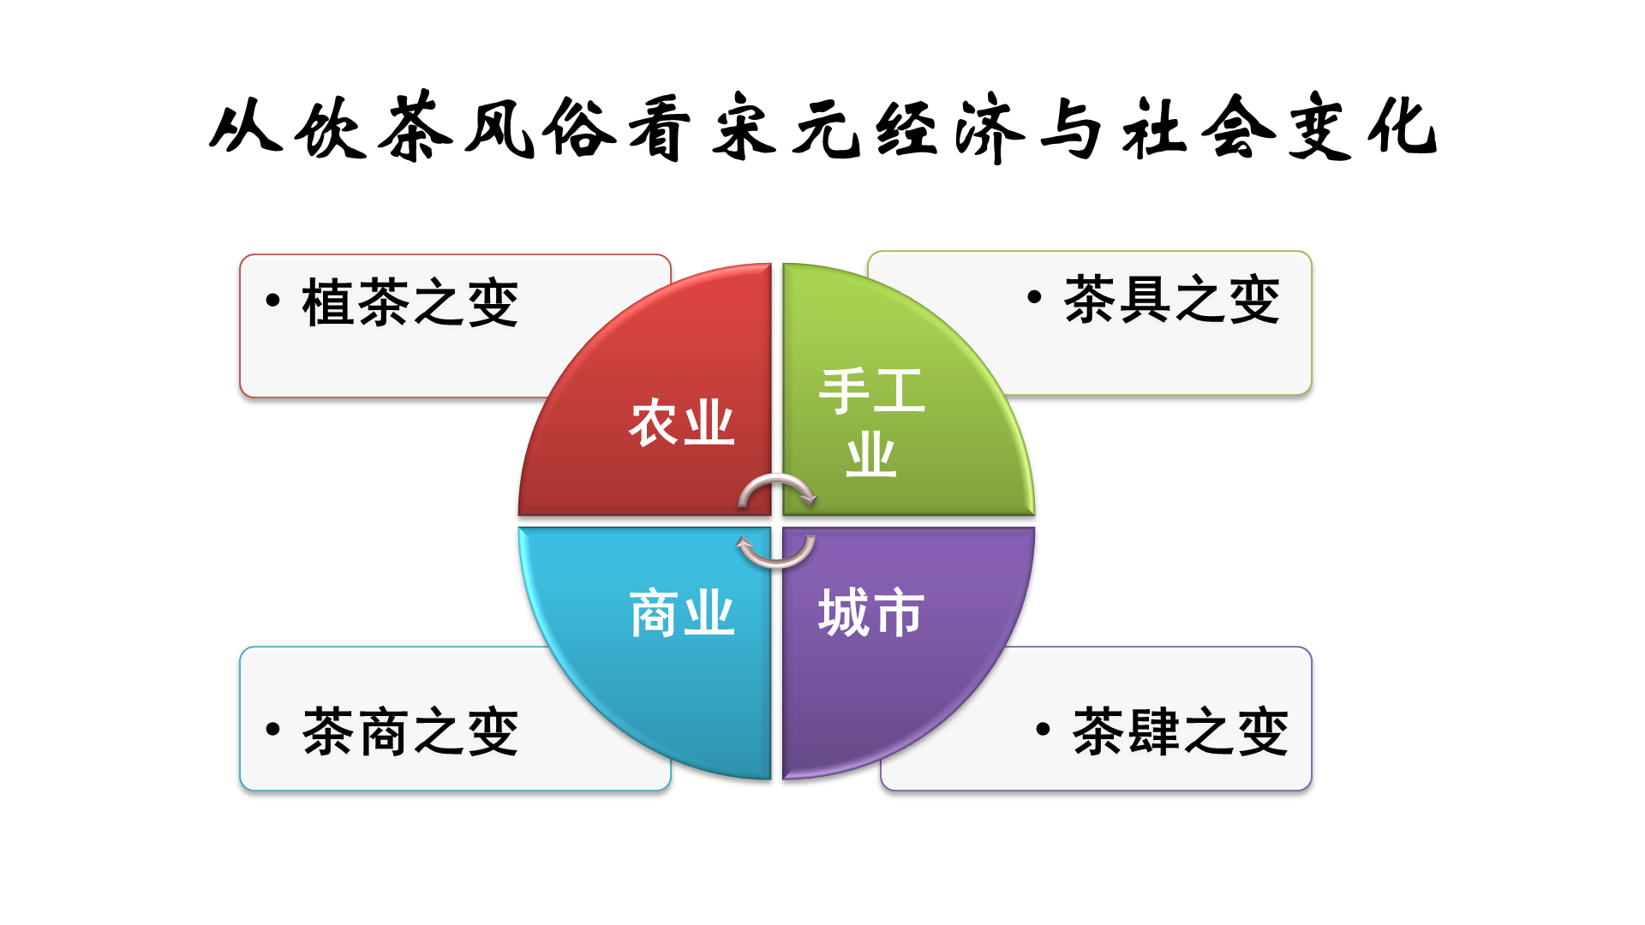
从饮茶风俗看宋元经济与社会变化

Slide 6
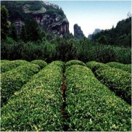
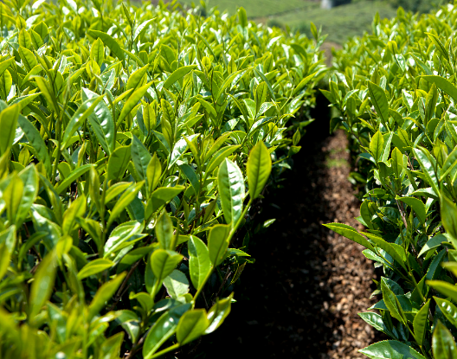
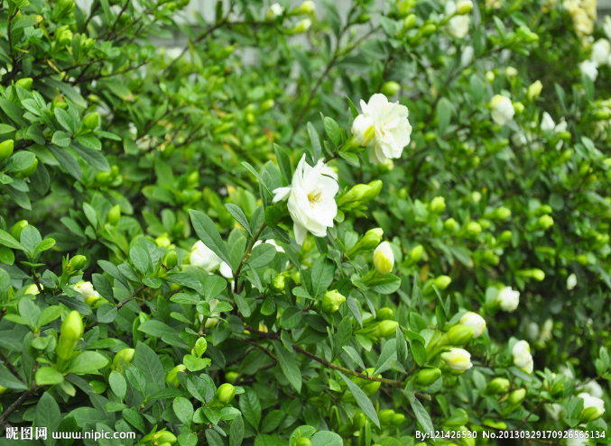
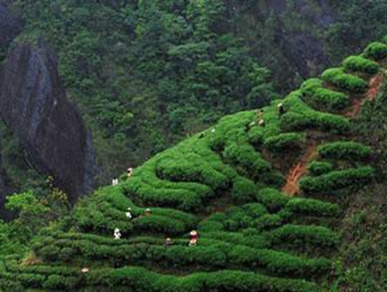
农业 植茶之变
茶树
栀子花
武夷山茶园

Slide 7
农业 植茶之变
材料1 唐朝产茶地有计76县，宋代时期南方诸路无路不产茶，东南十路有242个县产茶，川峡约60多个县产茶。
---摘编自《朝野杂记总论 东南茶 》
思考：宋代茶叶种植呈现特点，原因有哪些？
特点：在南方种植面迅速扩大。
原因：地理环境因素（土壤、气候）；
人文因素（移民开发、消费扩大）；
粮食作物产量提高。

Slide 8
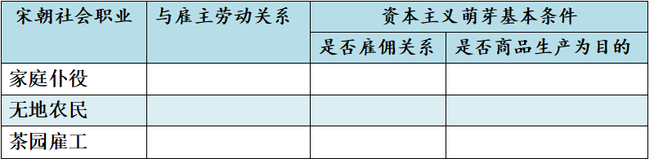


材料2 宋神宗时九陇县茶税户党元吉等“雇召人工趁时采造茶货”，石光义等“ 各为雇召人工, 每日雇钱六十文”。 ---摘自吕陶《净德集》
思考：结合书本63页和材料2，完成下表表格.
结论？
Notes:
徒附是东汉后期逐渐发展起来的一种世家豪强隐庇下的依附人口，豪强田庄里的主要生产者。《后汉书·仲长统传》:"豪人之室，连栋数百，膏田满野，奴婢千群，徒附万计。"李贤注:"徒，众也;附，亲也。"徒附的主要来源是破产的自耕农民，也有一些是从奴隶上升来的。他们不能随便离开主人，不在国家的户籍上登记，妻子儿女也被迫成为徒附，世代遭受豪强地主的剥削和奴役。

Slide 9
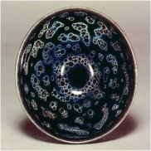
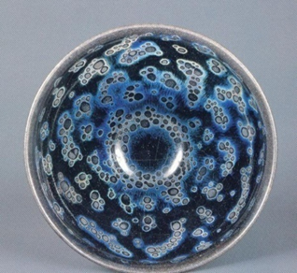
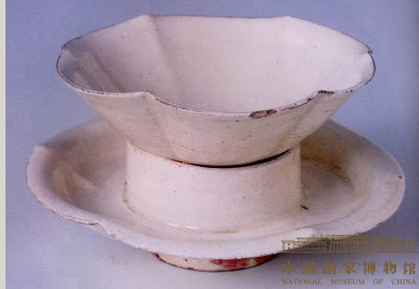
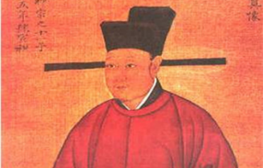

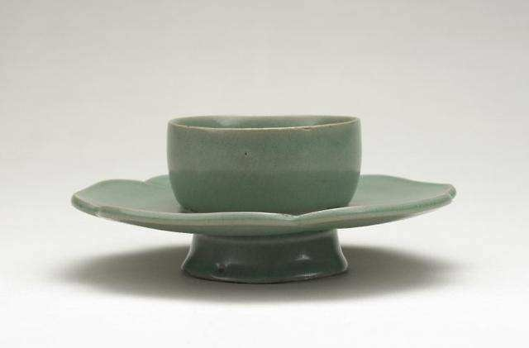
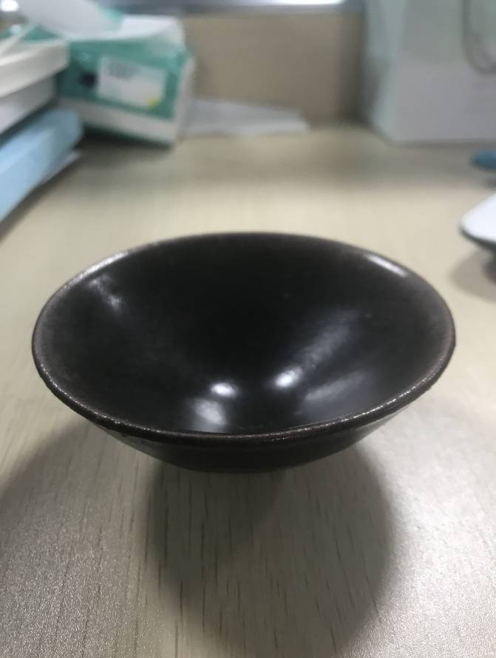
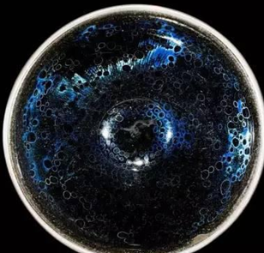

手工业 茶具之变
宋徽宗 赵佶
国家博物馆馆藏 宋 白瓷
(1082-1135）
大英博物馆藏 宋汝窑
福建建盏 宋 黑釉
Notes:
其中一个船舱内超过6万件层层叠叠、密密麻麻的南宋瓷器。是南宋初期一艘在海上丝绸之路向外运送瓷器时失事沉没的木质古沉船，沉没地点位于中国广东省(台山市海域)洗练极致
扣如哀玉锦城传。
君家白碗胜霜雪，

Slide 10
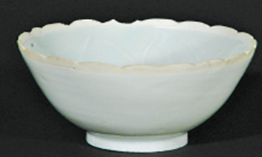
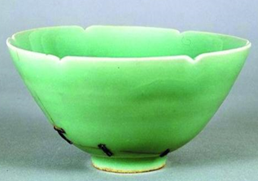
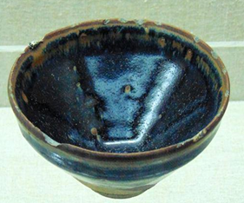
材料3 1987年，南宋沉船“南海一号”在广东海域发现，位于传统海上丝绸之路上，后出水超过6万件瓷器，主要来自江西景德镇窑、浙江龙泉窑、福建德化窑等南方窑口。
--摘自《南海一号考古报告》等
出水瓷器
从材料3能够获取南宋瓷器生产的哪些信息？
规模化生产；瓷器制造中心南移；大量外销（海上瓷路）
Notes:
其中一个船舱内超过6万件层层叠叠、密密麻麻的南宋瓷器。是南宋初期一艘在海上丝绸之路向外运送瓷器时失事沉没的木质古沉船，沉没地点位于中国广东省(台山市海域)船上出水1万余枚铜钱，时间最早为汉五铢钱，最迟为南宋初年的建炎通宝。同时

Slide 11
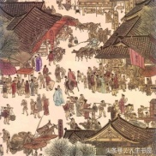
商业 茶商之变
材料4 自言本是京城女…老大嫁作商人妇。商人重
利轻别离，前月浮梁买茶去。
--摘编自 唐 白居易《琵琶行》
《琵琶行》这首诗材料能印证唐代茶商地位吗？

Slide 12
商业 茶商之变
材料5 工商之家不得预于士（仕）。 ---《唐六典》
材料6 如工商杂类人内有卓然不群者，亦许解送（入仕）。
---《宋会要辑稿·选举》
思考：比较材料5.6，宋代商人政治地位发生什么变化，这种变化的主要原因是什么？

Slide 13
材料7 西人多以善马至边，其所市唯茶。
--北宋熙宁七年（1074）王韶
材料8 蜀中旧使交子，惟有茶山交易最为浩瀚。
---（宋）苏辙《论蜀茶五害状》

Slide 14
唐宋财政收入、工商业收入比较
时代 | 财政收入（万贯） | 工商业收入（万贯）
唐 | 3411 | 1522
宋 | 5875 | 4619
---杜文玉《中国古代政治与社会实史论稿》
Notes:
以前茶学界提到历朝茶马互市贸易多有责难之嫌。有人认为这项政策是封建王朝“以茶治边”的一种策略。也有人认为这项政策是对边疆少数民族施行“政治上的压迫，经济上的剥削”的一种手段。历史的客观事实果真如此？笔者认为有重新认识深入探讨的必要，以复原历史客观真实面目，而有利增进地区联谊，加强民族团结。 边疆少数民族，食肉饮酪，茶能解油腻、助消化，所以他们对茶有特殊的爱好。茶与盐同属于他们不可或缺的生活必需品，从而导出许多谚语，如“宁可三日无油盐，不可一日不喝茶”、“腥肉之食，非茶不消，青稞之热，非茶不解”、进而到“番人嗜乳酪，不得茶则因而病”的地步，直至婚丧喜庆和祭祀活动中都少不了茶。可见茶在高寒草原游牧族人民生活中的作用和地位何等重要。

Slide 15
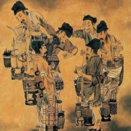
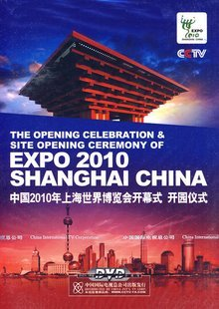
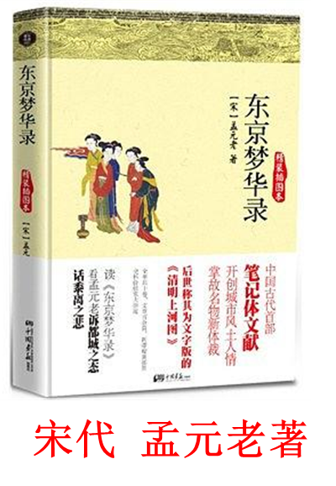
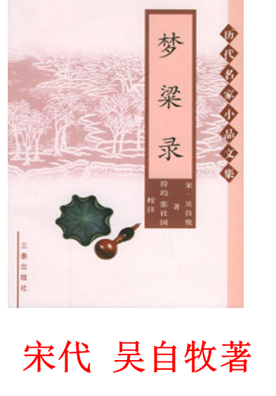
城市 茶肆之变

Slide 16
城市 茶肆之变
材料9 北宋汴京茶坊鳞次栉比…茶坊每五更点灯，博易，买卖衣物、图画、花环、领抹之类，至晓即散。又北山子茶坊，……仕女往往夜游吃茶于彼。
---宋代 孟元老《东京梦华录》
思考：汴京茶坊经营时间和内容有何特点？
特点：经营时间不受严格限制；
经营内容多样化，面向基层消费群体。
Notes:
五更3-5点
五更在寅时，称平旦，又称黎明、早晨、日旦等，是夜与日的交替之际。这个时候，鸡仍在打鸣，而人们也逐渐从睡梦中清醒，开始迎接新的一天。《清明上河图》来观察宋朝城市的“生活图景”，由个别来推论一般，显然是片面的和失真实的。
最后，

Slide 17
城市 茶肆之变
材料10 今杭城茶肆， 有俞七郎茶坊，朱骷髅，黄尖嘴蹴球茶坊，更有王妈妈家茶肆名一窟鬼茶坊。
——摘自宋元 吴自牧《梦粱录》
思考：杭城茶肆命名有何特点？
特点：市民化特征

Slide 18
1285年，元朝设江浙行省，治所杭州。
1293年，元朝疏通京杭大运河。
意大利人马可·波罗来到杭州。
1321年，意大利人但丁发表《神曲》。
1499年，葡萄牙人达.伽马至印度南部。
Notes:
世界至元三十年（1293）元代大运河全线通航，漕船可由杭州直达大都，成为今京杭运河的前身。上最美丽华贵之天城。
8年之后
28年之后
178年之后

Slide 19
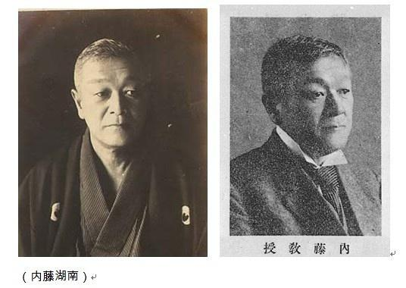
唐代是中世末端，宋代是近世发端。其理由是在宋代：
1. 贵族政治式微，君主成为绝对权力的主 体；
2.农民摆脱贵族束缚，获得财产自由权；
3.科举普遍化，改变由贵族控制的局面；
4.货币经济开始非常盛行；
……
-- 摘编自内藤湖南《概括性的唐宋时代观》1910年
你是否赞同内藤湖南唐宋之变的观点（赞同或反驳均可，针对其一点或多点均可，要求言之有据）

Slide 20
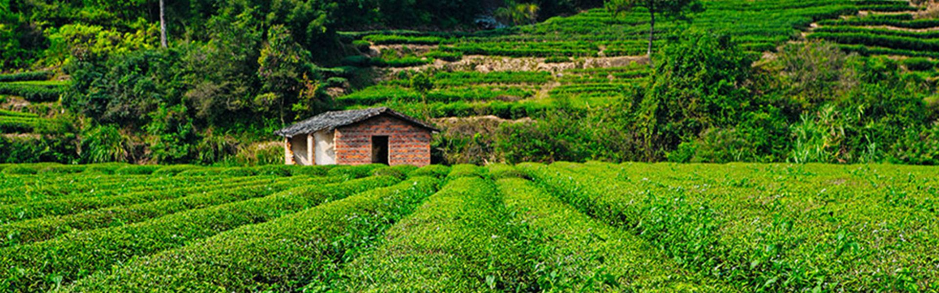
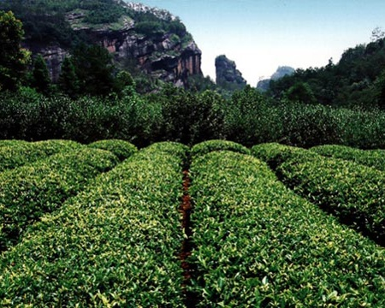
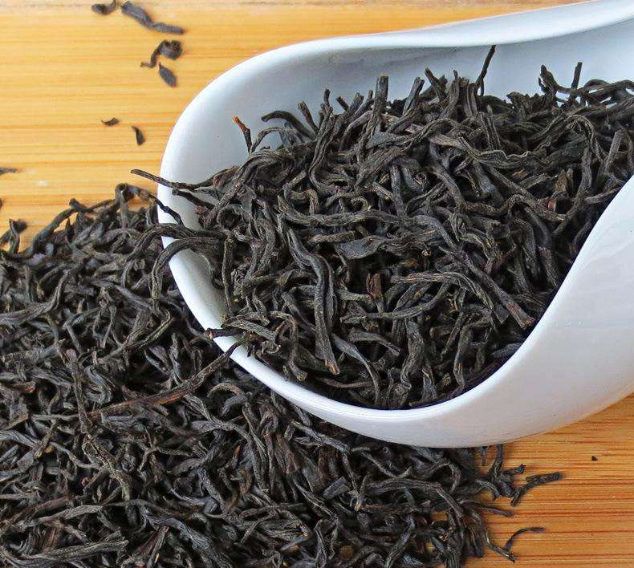

武夷茶苑
今岁闽中别贡茶，翔龙万寿占春芽。初开宝箧新香满，分赐师垣政府家。
--- 宋徽宗 赵佶

Slide 21
自隋唐而上，官有簿状，家有谱系，官之选举必由于簿状，家之婚姻必由于谱系，自五季(代)以来，取士不问家世,婚姻不问阀阅。
---郑樵在《通志》

Slide 22
数字宋朝
宋代我国人口首次突破1亿大关，东京和杭州超过100万。
北宋中期后，国家税收中农业税占30%。工商业税占70%。
宋代流通商品总量估计60亿至70亿美元。

Slide 23
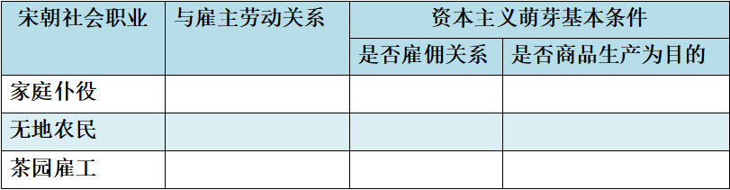
宋朝社会职业 | 与雇主劳动关系 | 资本主义萌芽基本条件
 |  | 是否雇佣关系 | 是否商品生产为目的
家庭仆役
无地农民
茶园雇工

